Slide 1
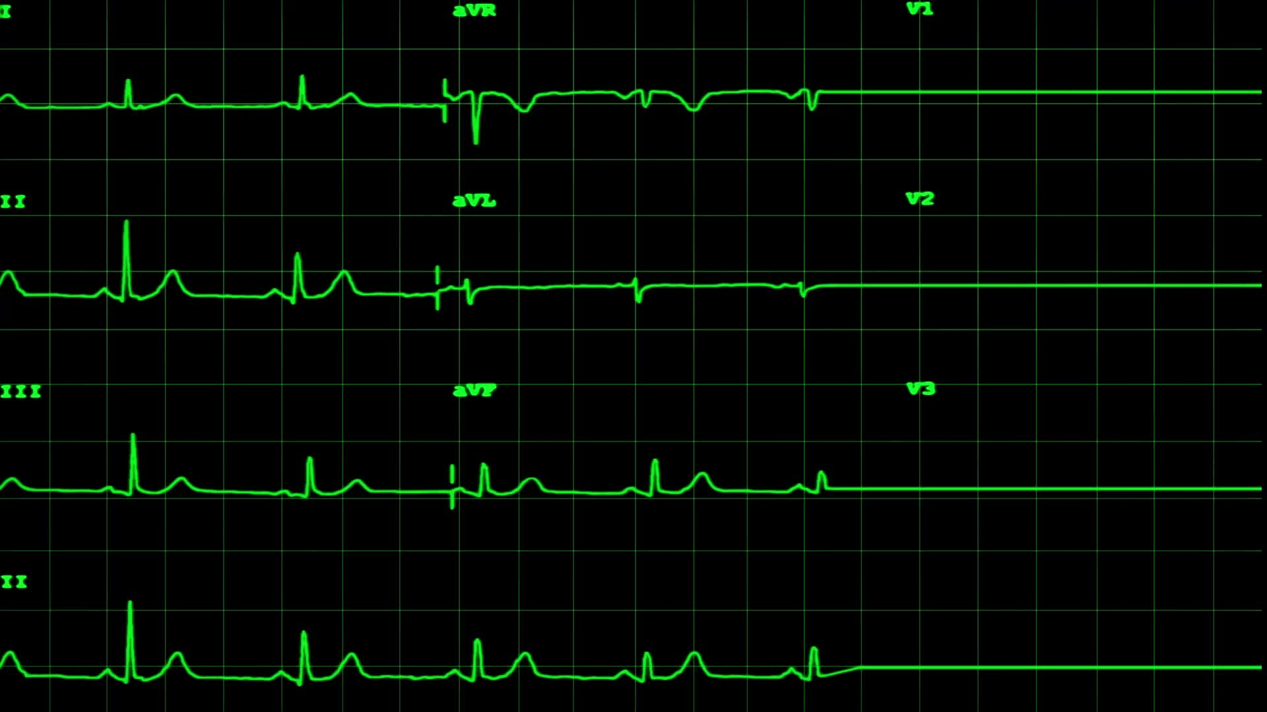
Kalp Krizi Tahmini Hasan Tan Elektrik ve Elektronik Mühendisliği 201201012

Slide 2

Giriş
Kardiyovasküler Hastalıklar (KVH) dünya genelinde her yıl 17.9 milyon yaşamı etkiler. Tüm ölümlerin %31'ini oluşturur
Ölümlerin %25’i kalp krizleri ve inme nedeniyle üçte biri 70 yaş altında beklenmedik şekilde meydana gelir
Bu yüksek değerler sonucunda makine öğrenimi modeli ile yüksek risk taşıyan kişilerin tespiti için erken teşhis ve yönetim ihtiyacı doğmuştur.

Slide 3
Veri Seti
Yaş
Cinsiyet
Göğüs ağrısı tipi
Kan basıncı
Kolesterol seviyesi
Kan şekeri
EKG sonuçları
Maksimum kalp atış hızı
Anjin varlığı
ST segmenti depresyonu
ST segmenti Eğimi
Kalp hastalığı (Çıktı)

Slide 4
Veri Seti
Age: Hasta yaşını ifade eder
Sex: Hasta cinsiyetini gösterir
ChestPainType: Göğüs ağrısı tipini belirtir
RestingBP: Dinlenme kan basıncını gösterir
Cholesterol: Serum kolesterol seviyesini ifade eder
FastingBS: Açlık kan şekerini belirtir
RestingECG: Dinlenme elektrokardiyogram sonuçlarını gösterir
MaxHR: Maksimum kalp atış hızını ifade eder (int64).
ExerciseAngina: Egzersiz kaynaklı anjini varlığını belirtir
Oldpeak: Eski ST segment depresyonunu ifade eder
ST\_Slope: Tepe egzersiz ST segmentinin eğimini gösterir
HeartDisease: Çıktı sınıfını ifade eder
Veri setinin boyutu 918 satır ve 12 sütundan oluşmaktadır.

Slide 5
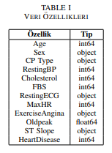
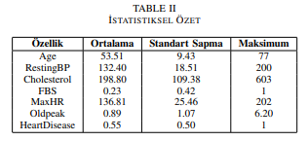
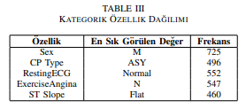
Veri Setinin Genel Özellikleri

Slide 6
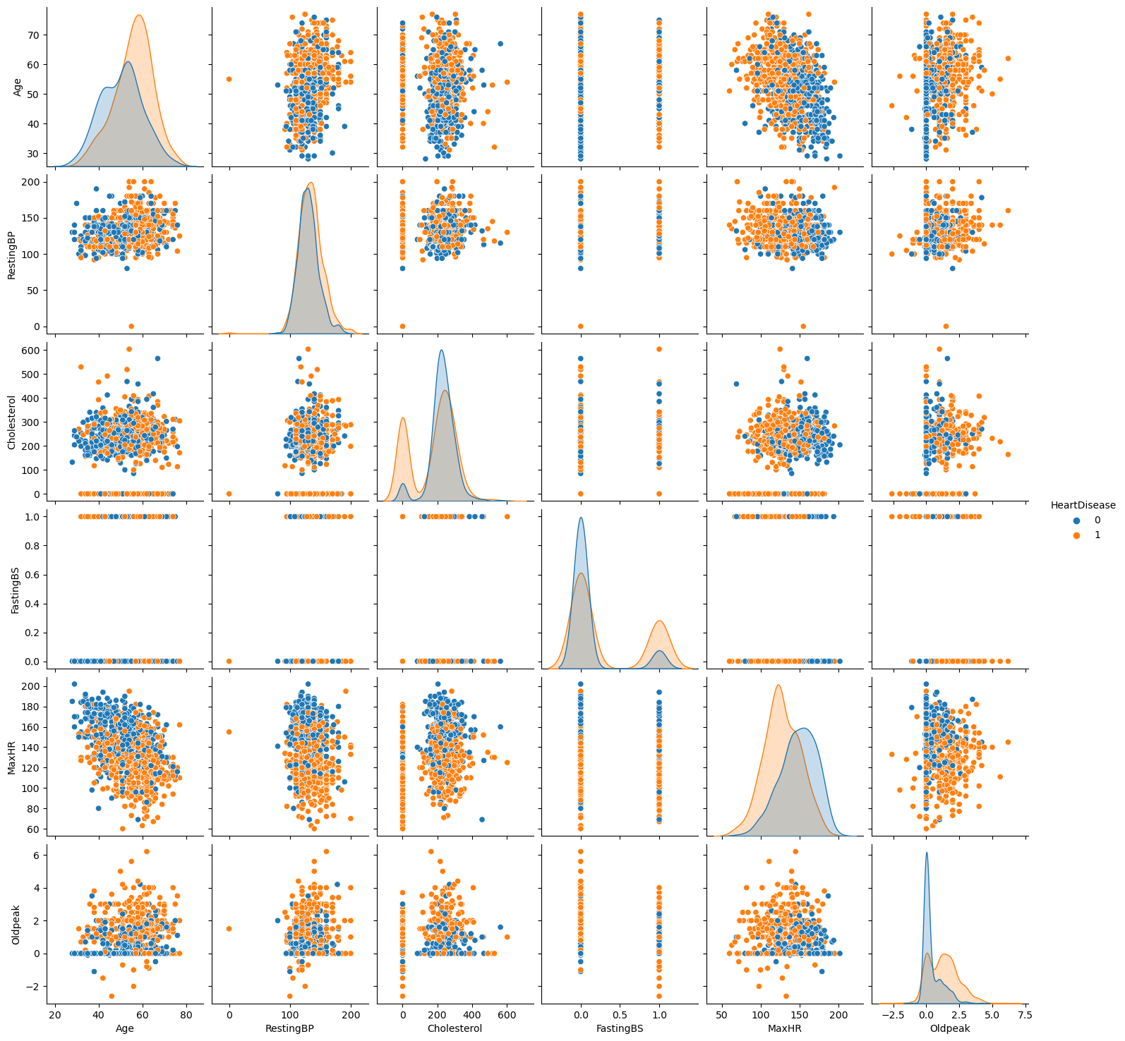
Keşifsel Veri Analizi
Age: 50 farklı tür
Sex: 2 farklı tür
ChestPainType: 4 farklı tür
RestingBP: 67 farklı tür
Cholesterol: 222 farklı tür
FastingBS: 2 farklı tür
RestingECG: 3 farklı tür
MaxHR: 119 farklı tür
ExerciseAngina: 2 farklı tür
Oldpeak: 53 farklı tür
ST_Slope: 3 farklı tür
HeartDisease: 2 farklı tür
Notes:
Çift değişkenli ilişkileri incelemek için seaborn kütüphanesinin texttt{pairplot fonksiyonu kullanılarak görsel oluşturulmuştur. Bu görsel, veri setindeki değişkenler arasındaki ilişkileri anlamak, bu ilişkileri görselleştirmek ve dağılımları açısından fikir edinmek için oldukça faydalıdır.

Slide 7
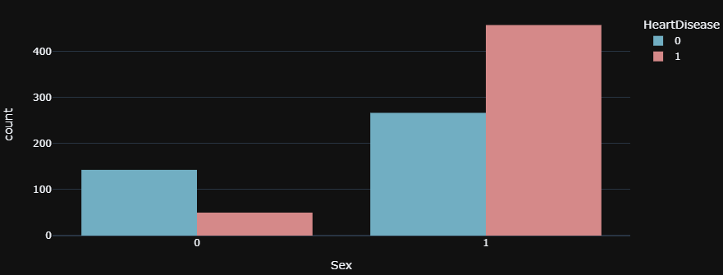
Hastalığın cinsiyete göre dağılımı ( Sol Kadın Sağ Erkek )
Notes:
Cinsiyetlere göre hastalık dağılımı grafiği incelendiğinde, hastalık tanısı konulan bireylerin çoğunluğunun erkeklerden oluştuğu görülmektedir. Erkeklerde hastalık sayısı sağlıklı birey sayısını aşarken, kadınlarda hastalık tanısı konulan birey sayısı sağlıklı kadın sayısını geçememektedir. Bu sonuçlar, cinsiyetin kardiyovasküler hastalıklar üzerindeki etkisinin incelenmesi açısından önemlidir.Bu dağılım, cinsiyet ve hastalık durumu arasındaki ilişkiyi görsel olarak anlamamıza yardımcı olmaktadır. Özellikle erkeklerde hastalık riskinin kadınlara göre daha yüksek olduğu gözlemlenmektedir.

Slide 8
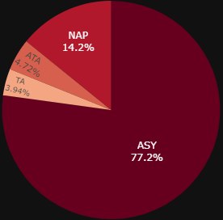
Göğüs ağrısı tipinin hastalığa olan etkisi
Notes:
Şekilde görüldüğü gibi, hastalığı etkileyen en yaygın göğüs ağrısı türü "ASY" (Asymptomatic) olarak belirlenmiştir. Bu sonuçlar, hastalığın belirli semptomlarına sahip olan bireylerin hastalığa yakalanma olasılığının daha yüksek olduğunu göstermektedir.

Slide 9
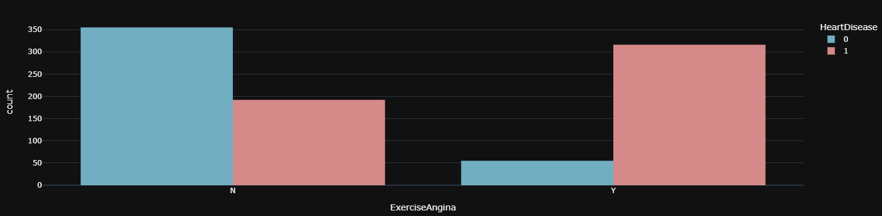
Egzersiz anjininin hastalık üzerindeki etkisi
Notes:
Tablo, egzersiz kaynaklı anjina durumunun hastalık durumu üzerindeki etkisini göstermektedir. Tabloya göre, egzersiz kaynaklı anjina yaşayan bireylerin hastalık durumu ile ilişki olduğu görülmektedir. Egzersiz kaynaklı anjina yaşayan bireylerde hastalık durumu (HeartDisease) daha yüksekken, egzersiz kaynaklı anjina yaşamayan bireylerde hastalık durumu daha düşüktür.

Slide 10
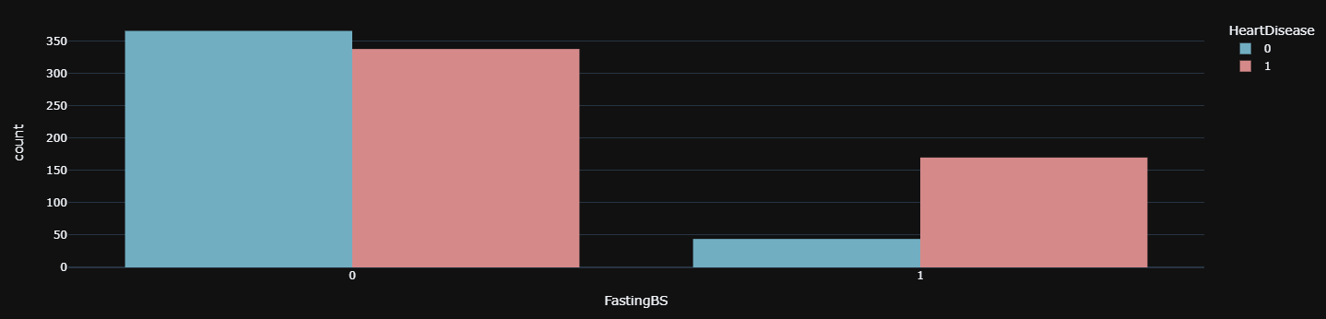
Açlık kan şekerinin hastalık üzerindeki etkisi
Notes:
Veri setindeki bireylerin çoğunluğunun açlık kan şekeri seviyesi 120 mg/dl altındadır. Ancak, açlık kan şekeri seviyesi 120 mg/dl üzerinde olan bireylerde hastalık durumu daha yaygın görülmektedir.
Şekil'de gösterilen grafikte, açlık kan şekeri seviyesi 120 mg/dl altında olan bireylerde hastalık durumu ile sağlıklı durumu neredeyse eşittir. Ancak, açlık kan şekeri seviyesi 120 mg/dl üzerinde olan bireylerde hastalık durumu sağlıklı durumdan daha yaygındır.

Slide 11
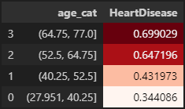
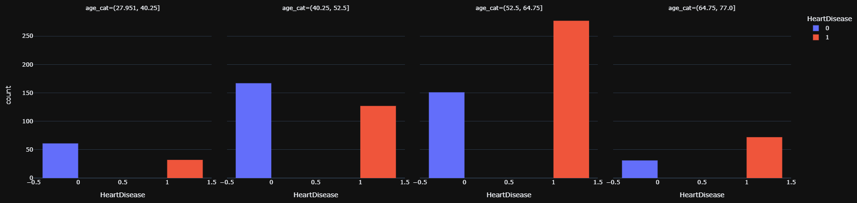
Veri Önişleme

Slide 12
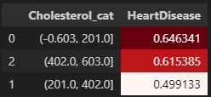
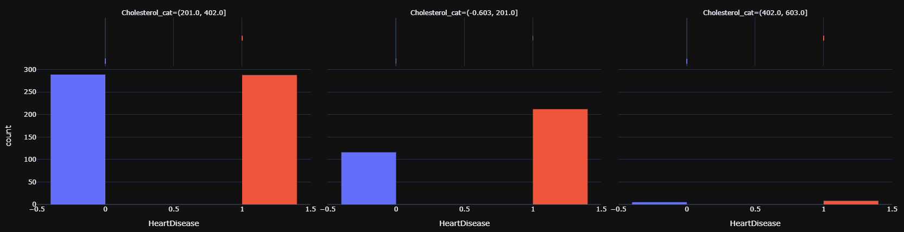

Slide 13
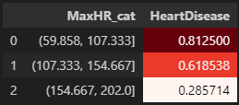
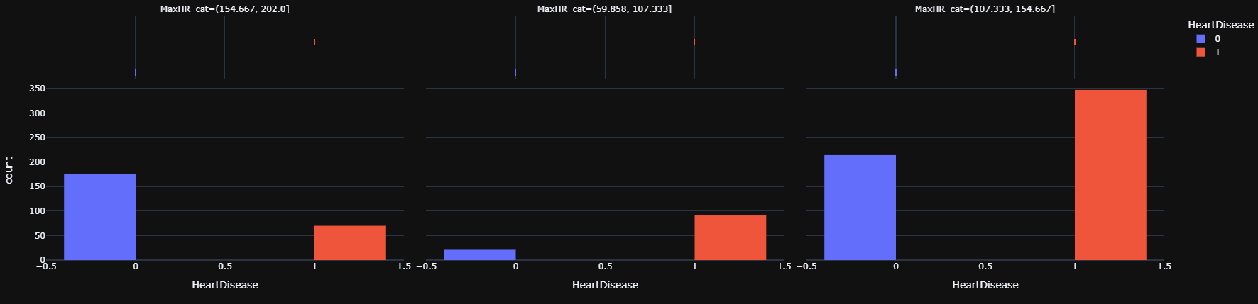

Slide 14

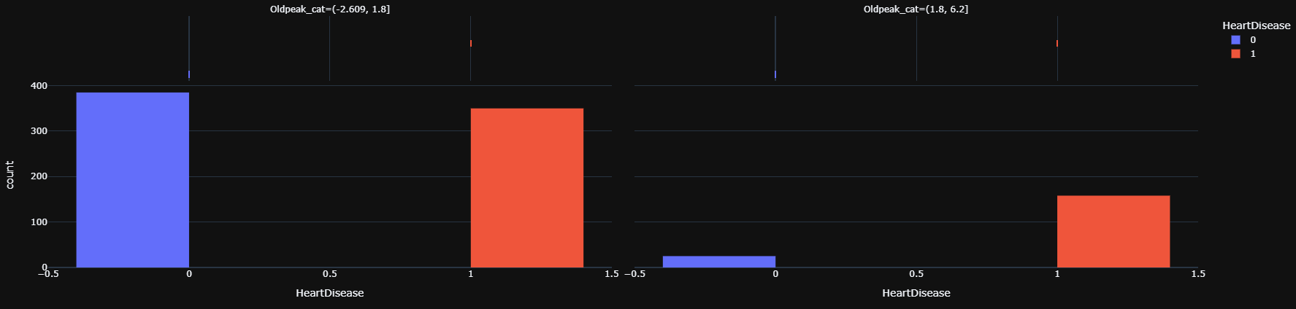

Slide 15
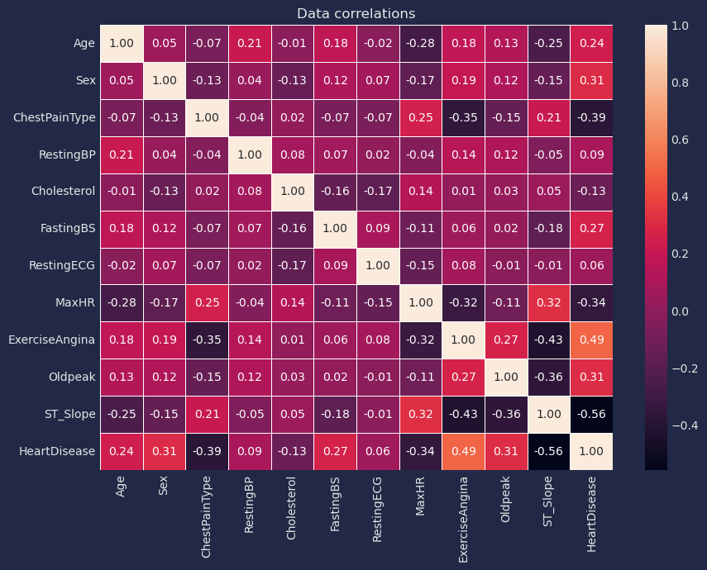
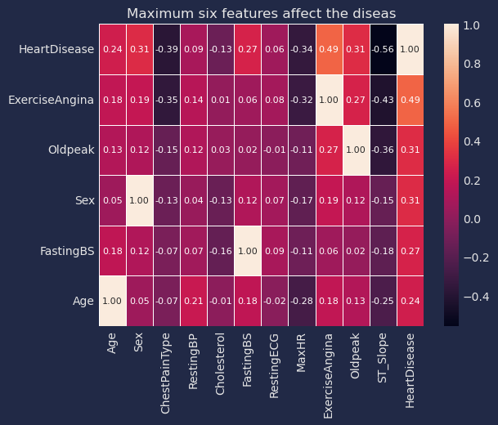
Notes:
En etkili 6 özellik aşağıda listelenmiştir:
Heart Disease Exercise Angina Oldpeak Sex Fasting Blood Sugar Age
Bu özellikler, veri analizinde en yüksek etkiye sahip oldukları düşünülen özelliklerdir.
En etkili 6 özellik seçildikten sonra, bu özellikler arasındaki ilişkilerin daha detaylı bir şekilde incelenmesi amaçlanmıştır. Bu matris, sadece seçilen özelliklerin korelasyonunu gösterir ve daha odaklı bir analiz yapmamıza olanak tanır.

Slide 16
Model Geliştirme
Logistic Regression
Support Vector Classifier (SVC)
Random Forest Classifier (RFC)
Gradient Boosting Classifier (GBC)
K-Nearest Neighbors (KNN)
Decision Tree Classifier (DT)
Notes:
İlk olarak, veri seti tüm modeller için \%30'u test verisi olacak şekilde ayrılmıştır.

Slide 17
Logistic Regression
Logistic Regression (Lojistik Regresyon), sınıflandırma problemlerinde kullanılan bir istatistiksel yöntemdir. Temel olarak, bağımsız değişkenler ile bağımlı değişken (sınıf etiketi) arasındaki ilişkiyi modellemek için kullanılır. Lojistik Regresyon, bir çıktıyı (örneğin, hasta veya sağlıklı) tahmin etmek amacıyla girdi verileri üzerinde bir olasılık dağılımını tahmin eder. Bu tahmin edilen olasılık değeri daha sonra belirli bir eşik değeri ile karşılaştırılarak son sınıflandırma yapılır.
Notes:
Logistic Regression, kalp hastalığı gibi sınıflandırma problemleri için uygun bir seçenektir. Bu problemin özelliği, veri özellikleri (yaş, cinsiyet, kan basıncı, vb.) ile sonucu (hasta veya sağlıklı) ilişkilendirmektir. Logistic Regression, bu tür ilişkileri modellemek için idealdir çünkü:
Lojistik Regresyon, doğrusal ve doğrusal olmayan ilişkileri modelleyebilme yeteneğine sahiptir.
Lojistik fonksiyon sayesinde tahmin edilen olasılıklar arasında sınırlama yapabilir. Bu, kesin bir sınıflandırma yapmak yerine olasılık değerlerini döndürmesine olanak tanır.
Veri setindeki özelliklerin etkisi kolayca yorumlanabilir ve modelin nasıl kararlar aldığını anlamak mümkündür.
Genel olarak hızlı ve hafif bir modeldir, bu da büyük veri setlerinde bile etkili sonuçlar üretebilmesine yardımcı olur.

Slide 18
Support Vector Classifier (SVC)
Support Vector Classifier (Destek Vektör Sınıflandırıcı), sınıflandırma problemlerinde kullanılan bir makine öğrenimi algoritmasıdır. Temel olarak, sınırlayıcı hiper düzlemleri kullanarak verileri farklı sınıflara bölmeye çalışır. Destek vektörleri, sınırlayıcı hiper düzlemine en yakın noktalardır ve bu noktaların etrafında en fazla marj ile sınıfları ayırmaya çalışır.
Notes:
Random Forest Classifier, karmaşık veri setleri ve sınıflandırma problemleri için uygun bir seçenektir. Bu tür problemlerde, birden çok ağacın birleştirilmesi ile daha iyi sonuçlar elde edilebilir. RFC bu noktada uygun bir seçenektir çünkü:
RFC, overfitting riskini azaltarak genelde daha iyi bir performans sunar.
Farklı alt özellik kümesi ve alt örneklem kullanarak her ağacın oluşturulması varyansı azaltır.
RFC, feature importance (özellik önemi) değerlerini sağlayarak hangi özelliklerin modelin tahminlerine en çok katkı sağladığını anlamak için kullanılabilir.

Slide 19
Random Forest Classifier (RFC)
Random Forest Classifier, sınıflandırma problemlerinde kullanılan bir ensemble (topluluk) algoritmasıdır. Temel olarak, birden çok karar ağacını bir araya getirerek daha güçlü ve kararlı bir model oluşturur. Her bir ağacın tahminleri toplanarak son tahmin yapılır.
Notes:
Random Forest Classifier, karmaşık veri setleri ve sınıflandırma problemleri için uygun bir seçenektir. Bu tür problemlerde, birden çok ağacın birleştirilmesi ile daha iyi sonuçlar elde edilebilir. RFC bu noktada uygun bir seçenektir çünkü:
RFC, overfitting riskini azaltarak genelde daha iyi bir performans sunar.
Farklı alt özellik kümesi ve alt örneklem kullanarak her ağacın oluşturulması varyansı azaltır.
RFC, feature importance (özellik önemi) değerlerini sağlayarak hangi özelliklerin modelin tahminlerine en çok katkı sağladığını anlamak için kullanılabilir.

Slide 20
Gradient Boosting Classifier (GBC)
Gradient Boosting Classifier, ensemble öğrenme yöntemleri arasında yer alan ve ardışık ağırlıklandırılmış modellerin birleştirilmesi ile oluşturulan bir algoritmadır. Zayıf tahmincilerin (örneğin, karar ağaçları) bir araya getirilmesi ile daha güçlü bir tahminci elde edilir.
Notes:
Gradient Boosting Classifier, karmaşık veri yapılarını ve ilişkilerini öğrenmek için uygun bir seçenektir. Bu tür problemlerde:
GBC, zayıf tahmincilerin güçlü bir şekilde birleştirilmesi ile modeli güçlendirir. Bu, veri setindeki karmaşık ilişkileri daha iyi anlamasına yardımcı olur.
Daha önceki tahmincilerin hatalarını düzeltmek için yeni tahminciler eklemesi yapılır, bu da modelin performansını artırabilir.
GBC, doğrusal olmayan ilişkileri yakalama yeteneği ile veri setindeki gürültüye karşı daha dirençlidir.

Slide 21
K-Nearest Neighbors (KNN)
K-Nearest Neighbors (KNN), sınıflandırma ve regresyon problemlerinde kullanılan bir algoritmadır. Temel fikri, yeni bir veri noktasını çevresindeki komşu veri noktalarının çoğunluğuna göre sınıflandırmaktır.
Notes:
K-Nearest Neighbors, benzer özelliklere sahip veri noktalarının benzer sonuçlar üretebileceği durumlar için uygun bir seçenektir. Bu tür problemlerde:
KNN, veri setindeki yapıyı ve komşuluk ilişkilerini kullanarak sınıflandırma yapar.
Veri noktalarının etrafındaki komşuluk bilgisi, modelin sınıflandırma yaparken dikkate aldığı kritik faktörlerden biridir.
Veri setindeki anormallikleri veya düzensizlikleri ele alabilir ve esnek bir şekilde öğrenebilir.

Slide 22
Decision Tree Classifier (DT)
Decision Tree Classifier, veri kümesindeki özelliklerin değerlerine göre bir karar ağacı oluşturarak sınıflandırma yapar. Karar ağacı, veri kümesini belirli koşullara göre böler ve her bir bölünmüş kısma bir sınıf atar.
Notes:
Decision Tree Classifier, veri kümesindeki özelliklerin etkisini ve ilişkilerini anlamak için kullanılır. Bu tür problemlerde:
DT, veri kümesindeki karmaşık ilişkileri ve kararları anlamak için açık ve anlaşılır bir yapı sunar.
Veri setindeki anormallikleri veya gürültüyü yakalamak için ağacın dallarını incelemek mümkündür.
Veri setindeki bağımsız değişkenlerin etkilerini değerlendirmek için kullanışlıdır.

Slide 23
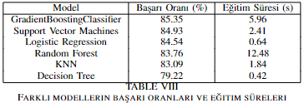
Modellerin Değerlendirilmesi

Slide 24
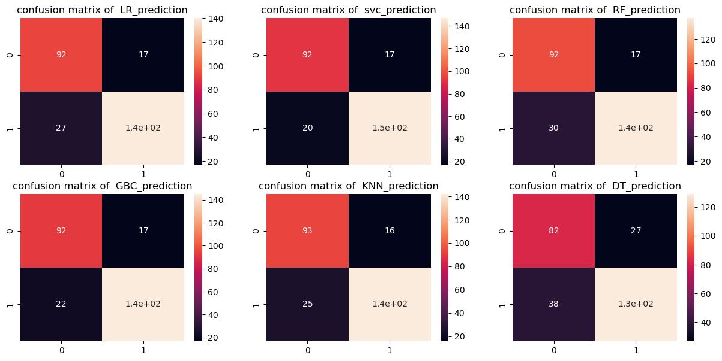

Slide 25
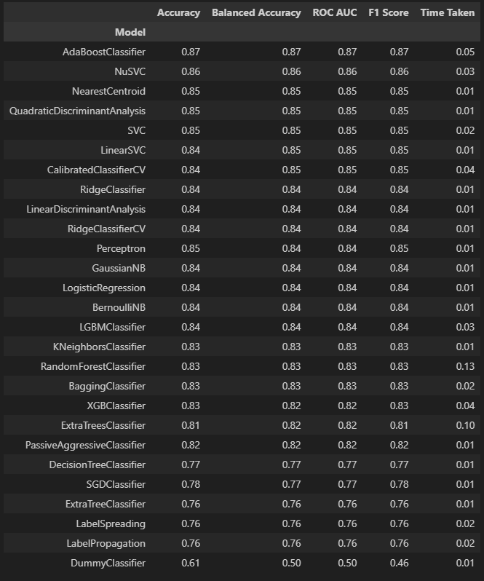

Slide 26
Sonuç
Çalışma, 11 farklı özelliği kullanarak kalp hastalığı riskini tahmin etmeye odaklanmıştır. Bu özellikler arasında yaş, cinsiyet, göğüs ağrısı tipi, kan basıncı, serum kolesterol seviyesi, kan şekeri düzeyi, elektrokardiyogram sonuçları, maksimum kalp atış hızı, egzersize bağlı anjin varlığı, ST segmenti depresyonu ve ST segmenti eğimi bulunmaktadır. Her birey için kalp hastalığı varlığını belirten bir çıktı sınıfı mevcuttur. Bu çalışmanın amacı, veri setini kapsamlı bir şekilde analiz ederek makine öğrenimi modellerini kullanarak kalp krizi riskini tahmin etmektir. Bu tahminler, hastaların sağlık durumlarını daha iyi yönetmeleri ve tedaviye erken başlamaları için değerli bilgiler sunabilir. Kardiyovasküler hastalıkların erken teşhisine yönelik bu adım, hastaların yaşam kalitesini artırmak ve yaşam süresini uzatmak için önemli bir adım olarak öne çıkmaktadır.

Slide 27
Kaynaklar
Fedesoriano. (2021, Temmuz). Heart Failure Prediction Dataset. Kaggle. URL: https://www.kaggle.com/datasets/fedesoriano/heart-failure-prediction
Mohamed, W. (2023, Temmuz). Heart Disease EDA with ML. Kaggle. URL: https://www.kaggle.com/code/mohamedwasef/heart-disease-eda-with-ml

